Slide 1


Обратная сторона Луны – юридические аспекты размещения наружной рекламы
Анна Потемкина
Ольга Барышникова
11 декабря 2025г

Slide 2
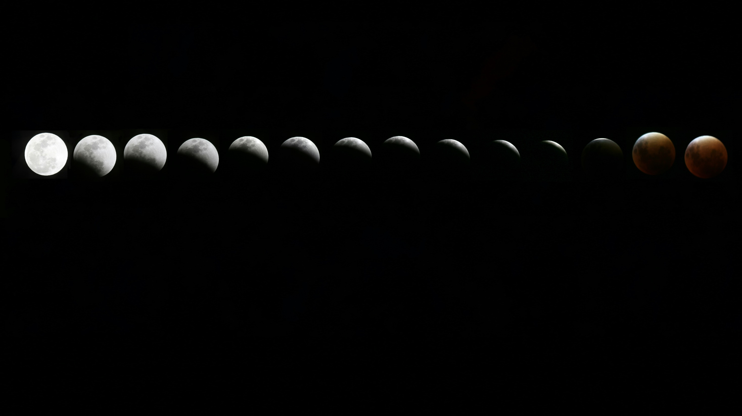

Что нового?

Slide 3


Потребительские кредиты
Главное изменение – отмена большого дисклеймера.
Предупреждение: Изучите все условия кредита (займа) со ссылкой на сайт кредитора с условиями.
Размер: 5% площади
Если вариант со ссылкой на сайт невозможен – то все, как раньше.
Размер: 5% площади
Оценивайте свои финансовые возможности и риски

Slide 4

Социальная реклама
Теперь обязательна для всех рекламных площадок
5% годового объема распространяемой рекламы
Договоры безвозмездные

Slide 5
Что маркируем?

Slide 6
Маркировка
Интернет:
Наличие erid
Наличие слова реклама и названия рекламодателя
Пресса:
Пометка «на правах рекламы»/ «реклама»
ТВ/Радио:
Сообщение о последующей трансляции рекламы
Наружка:
Маркировки нет
(потому что размещение нерекламных сообщений под запретом)

Slide 7
Что нового обещают?

Slide 8



Ждем в 2026 году
Интерактивный реестр рекламных конструкций
Изменения в правила рекламы вкладов/ депозитов
Дисклеймер у букмекеров

Slide 9
Разбираем рекламные кейсы

Slide 10
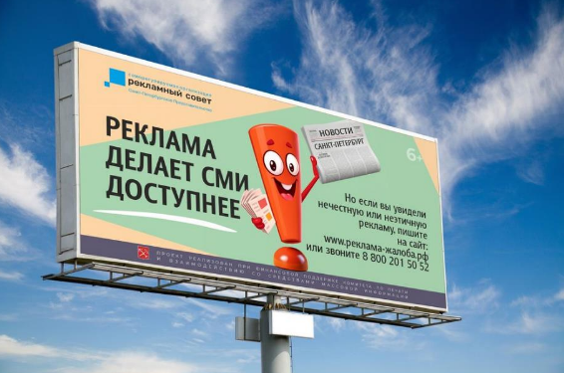

Slide 11
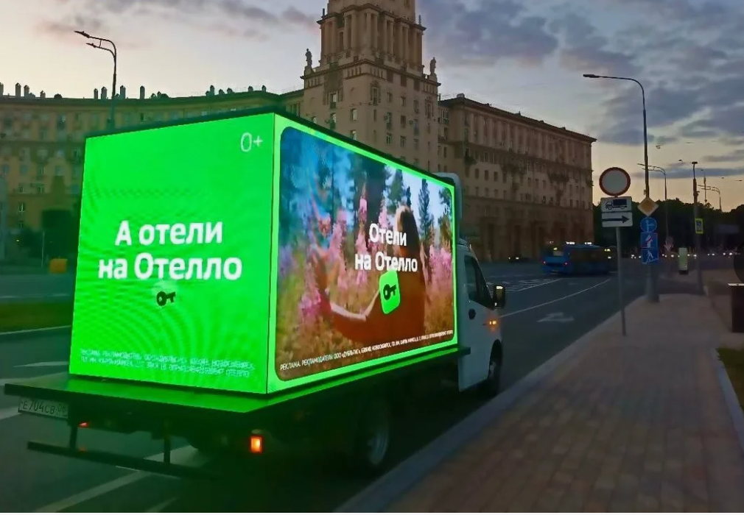

Slide 12
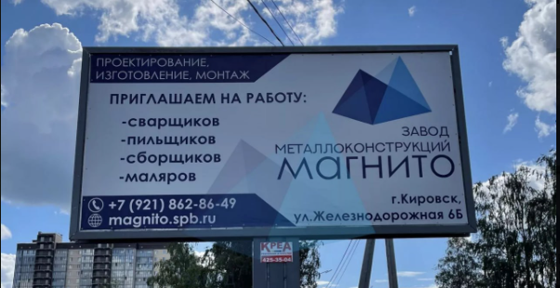

Slide 13


Slide 14
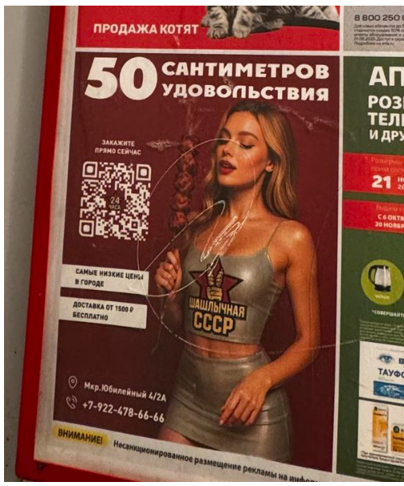

Slide 15

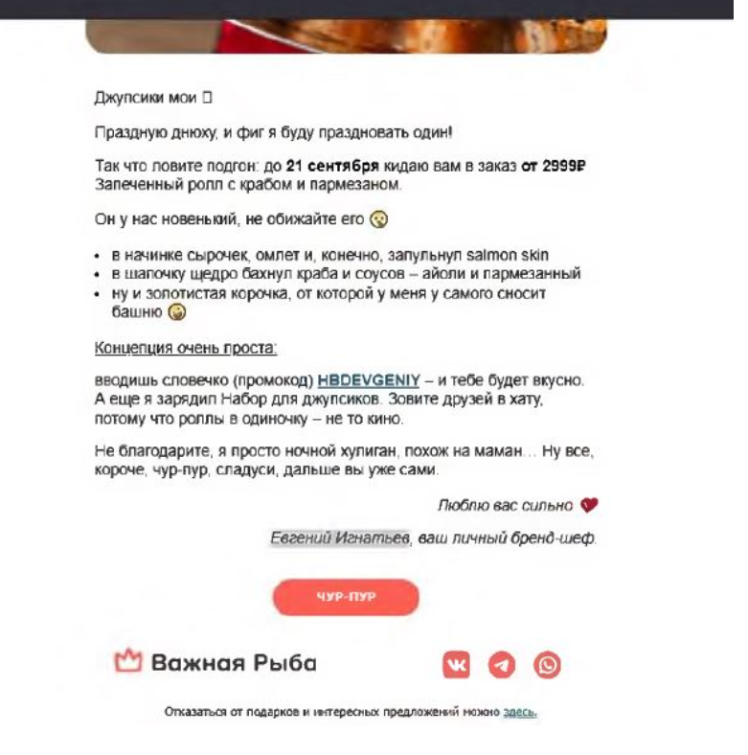

Slide 16
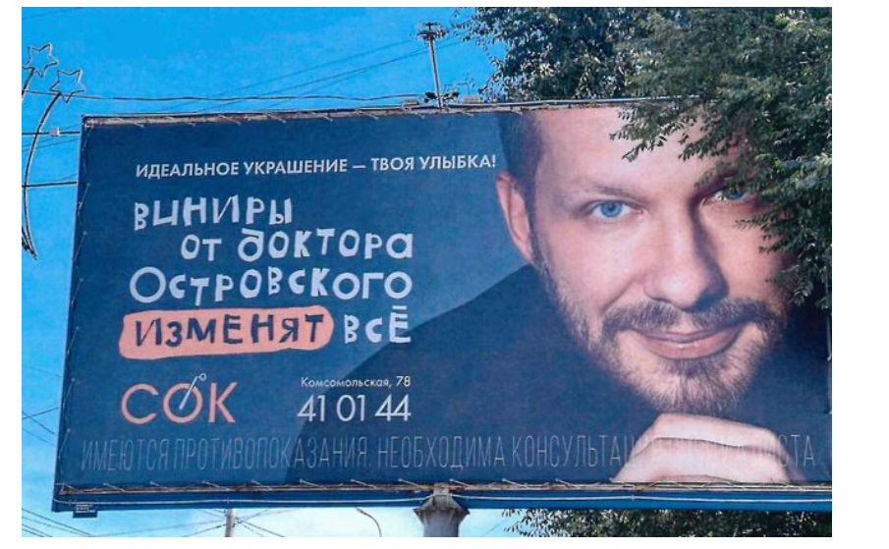

Slide 17
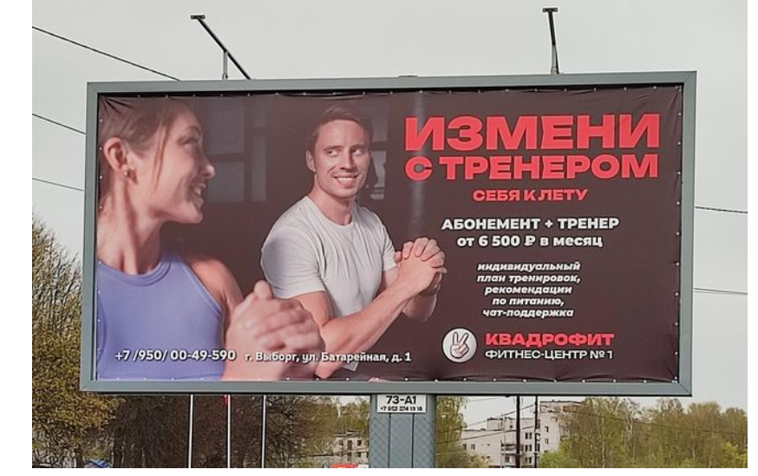

Slide 18
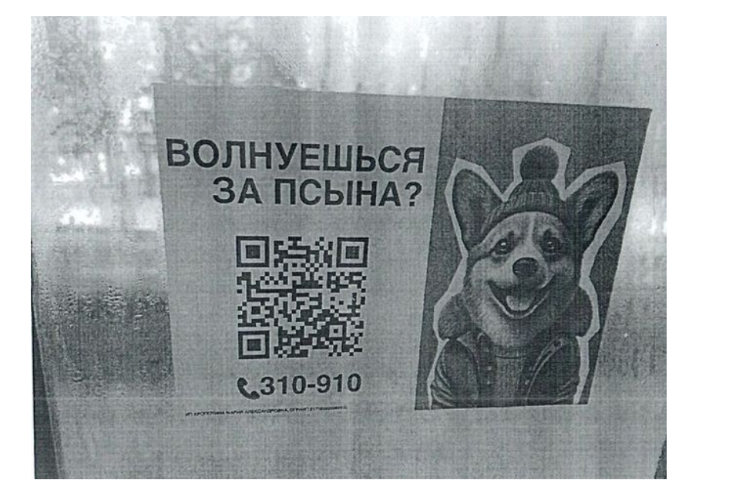

Slide 19

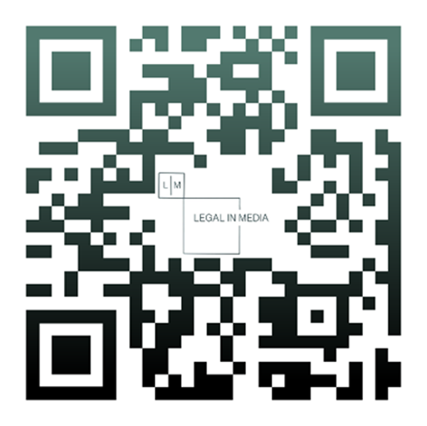


t.me/opraveprosto
Legalinmedia.ru
С наступающим Новым годом!
Команда Legal in Media

